Slide 1
COLORAÇÃO DE GRAFOS
Eduardo Savian, Marcos Fehlauer, Pablo Marques

Slide 2
Introdução
O Sudoku é um quebra-cabeça lógico com tabuleiro N por N, sendo a raiz quadrada de N um número inteiro, de modo que cada linha, coluna e sub-grade de tamanho da raiz quadrada de N que contenha todos os números de 1 a N sem repetição;
A técnica usa é o Backtracking (Busca Recursiva), que a partir do input do usuário, pinta uma célula vazia com o número 1 e verifica se ele não viola as regras. Se não violar, continua preenchendo as células subsequentes.;
Se chegar a uma célula onde não podemos preencher nenhum número válido, se é voltado atrás (backtrack) e tenta outro número na célula anterior. Esse processo continua até que todas as células estejam preenchidas corretamente.

Slide 3
Pontos positos e negativos
Forma bastante fácil de implementar um problema que de outra forma seria muito mais complexo de se resolver;
É examinado todas as opções, garantindo que a solução final seja encontrada;
Se não por restrições (constraints) executão acontecerá uma busca exaustiva e tenderão à explosão combinatória;
Necessitam de muita memória no Stack;
A ordem em que os candidatos são explorados afeta o desempenho. Uma escolha inadequada de ordem pode levar a um tempo de execução mais longo.

Slide 4
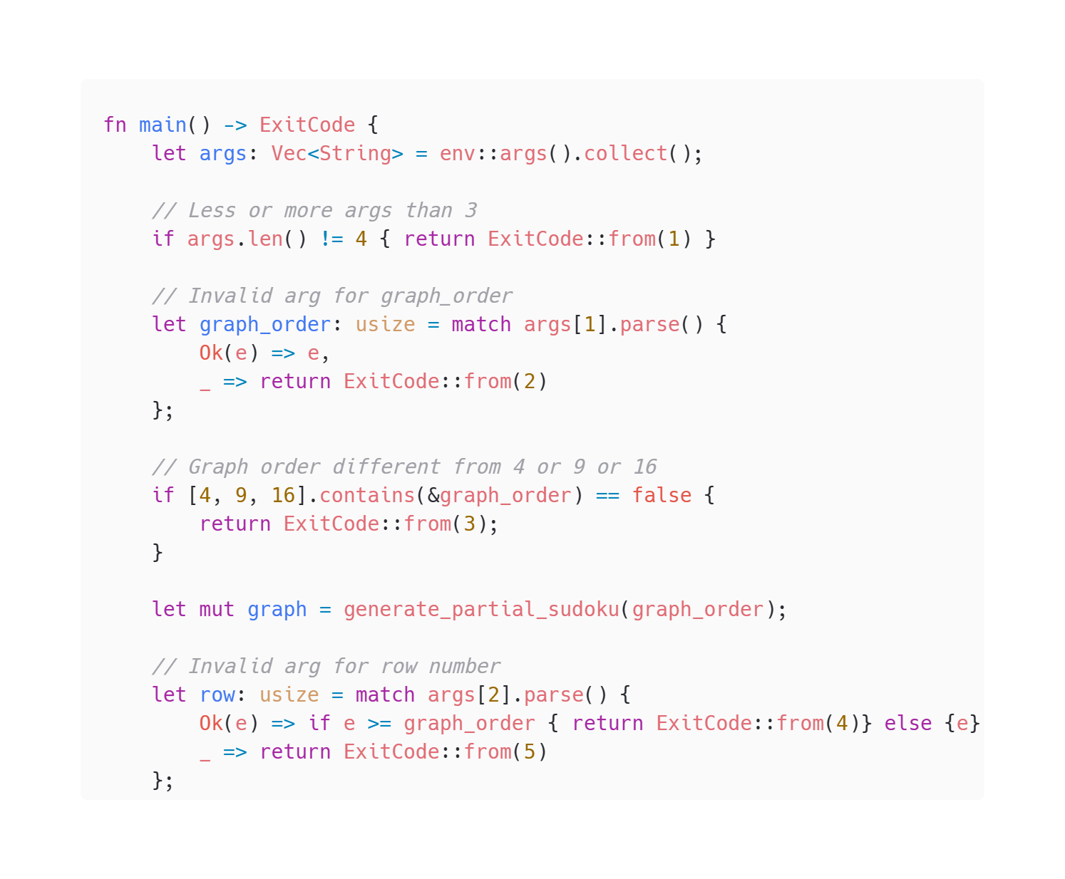
PRINCIPAL

Slide 5
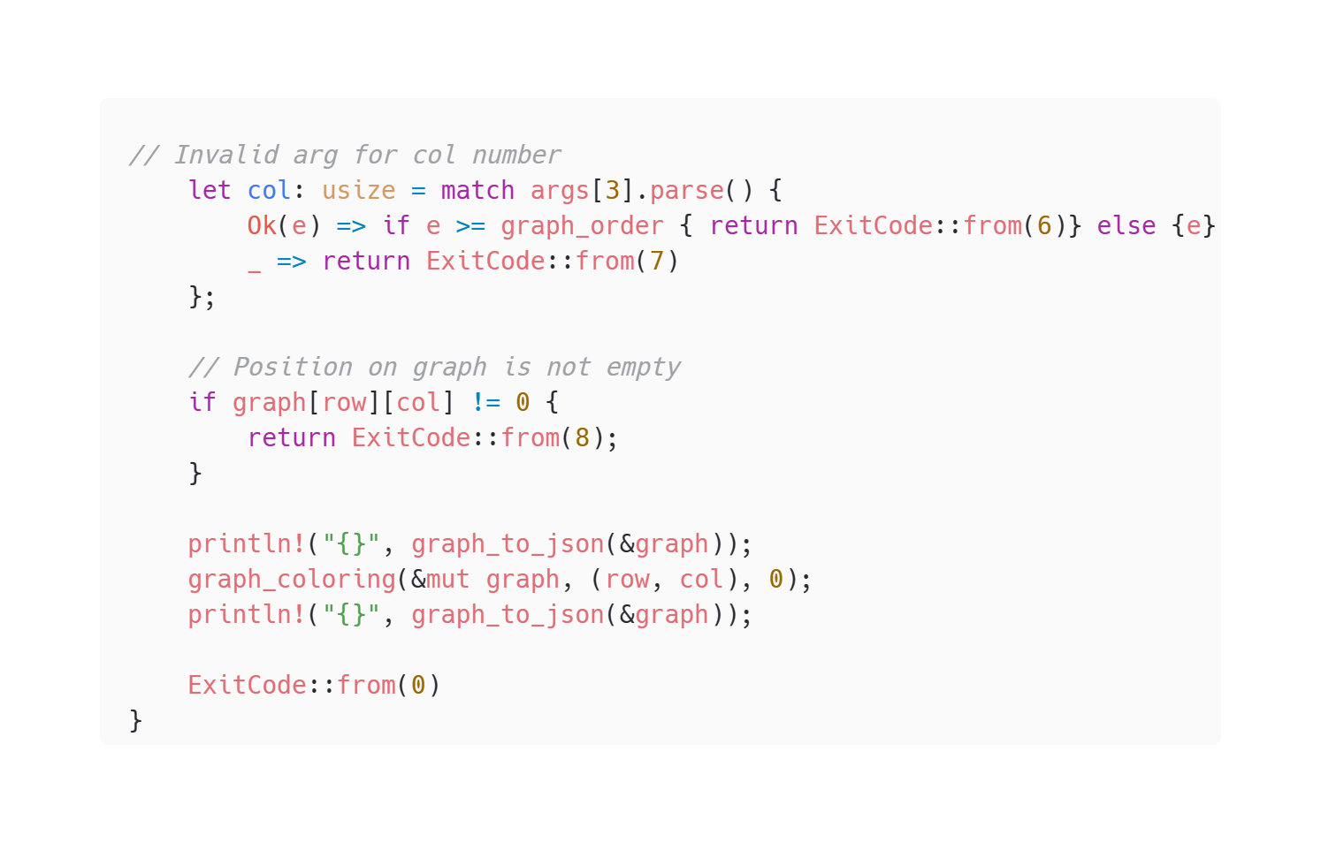
pRINCIPAL

Slide 6
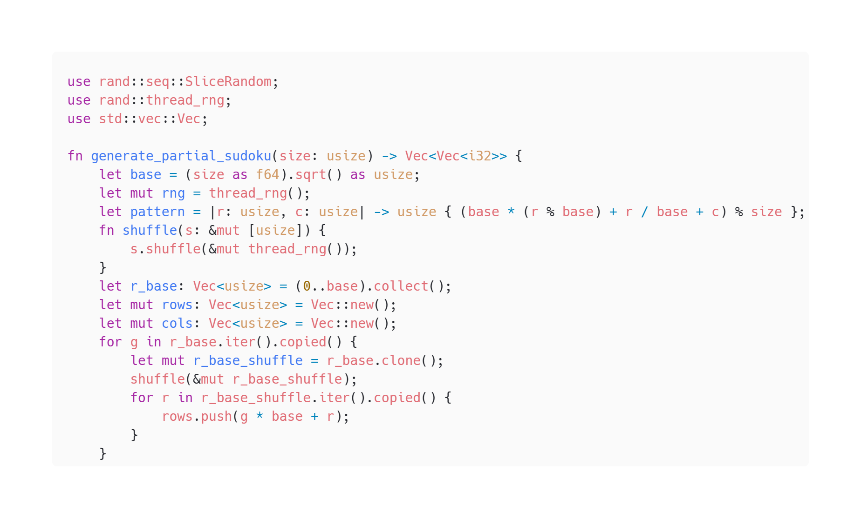
Gerar jogo sudoku parcialmente completo

Slide 7
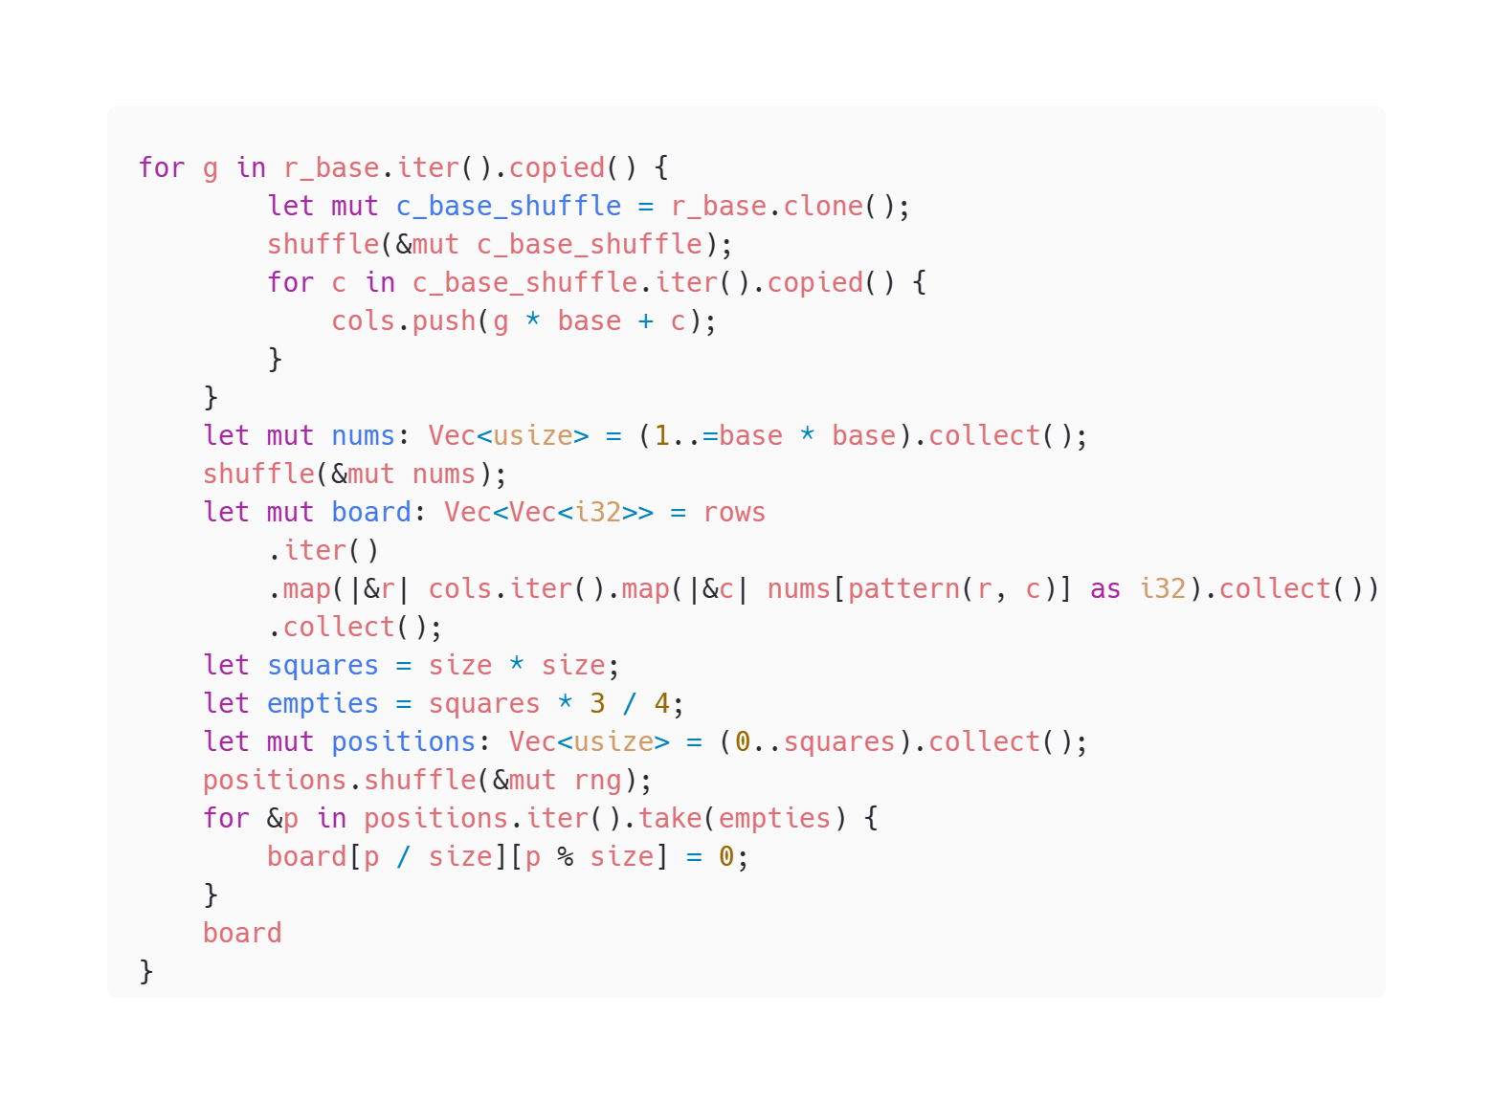
Gerar jogo sudoku parcialmente feito

Slide 8
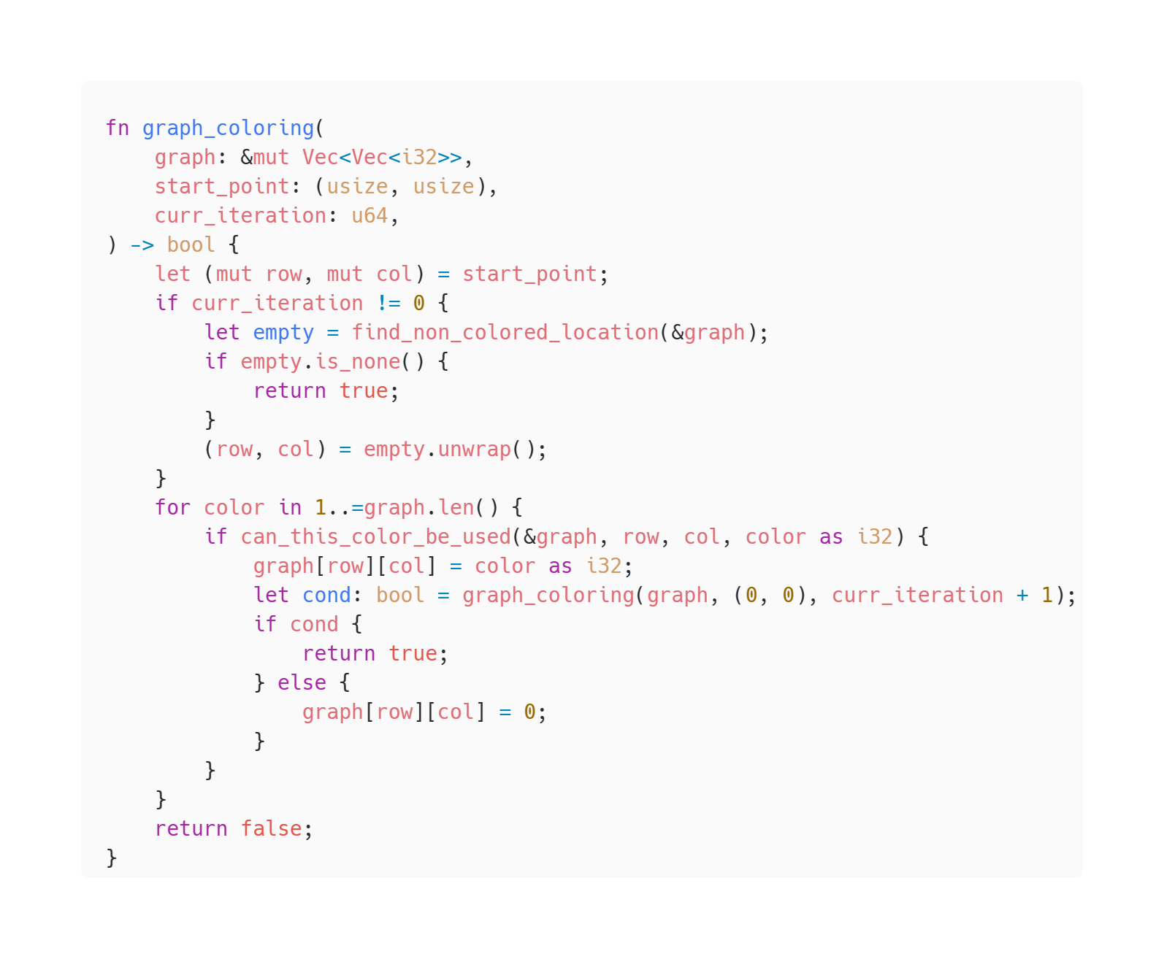
COLORINDO O GRAFO

Slide 9
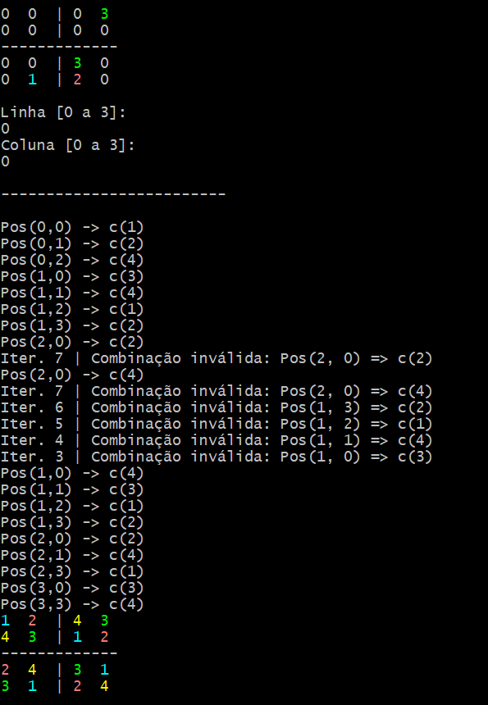
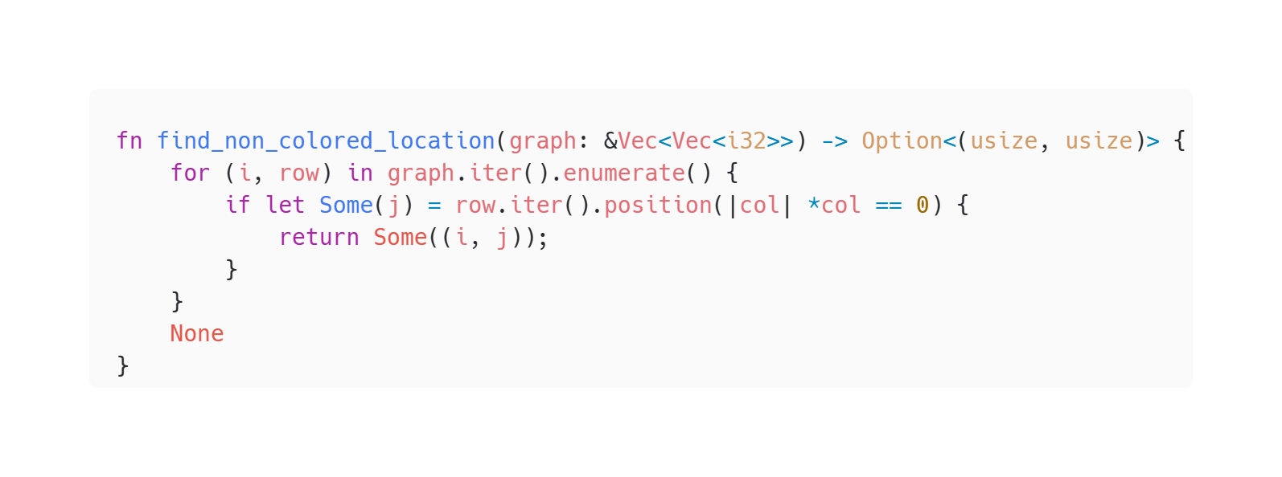
Encontrar local não colorido

Slide 10
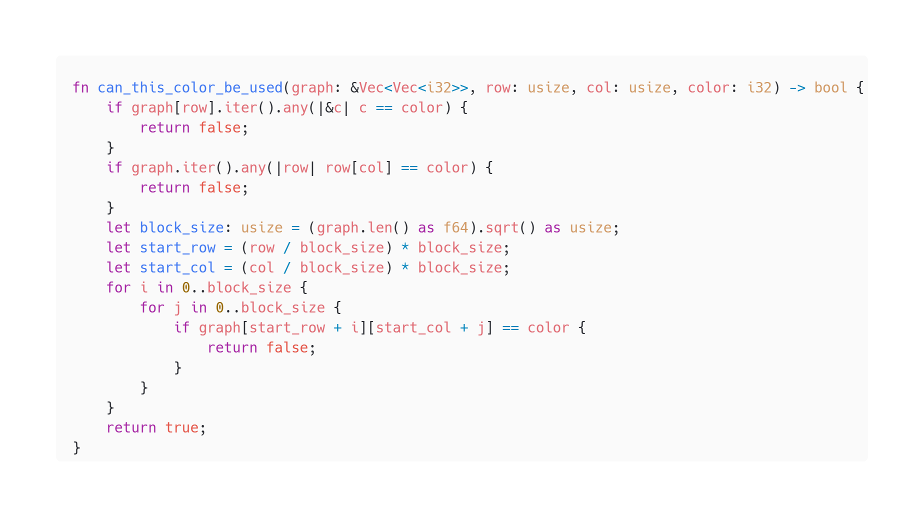
Verificar se a cor pode ser usada

Slide 11
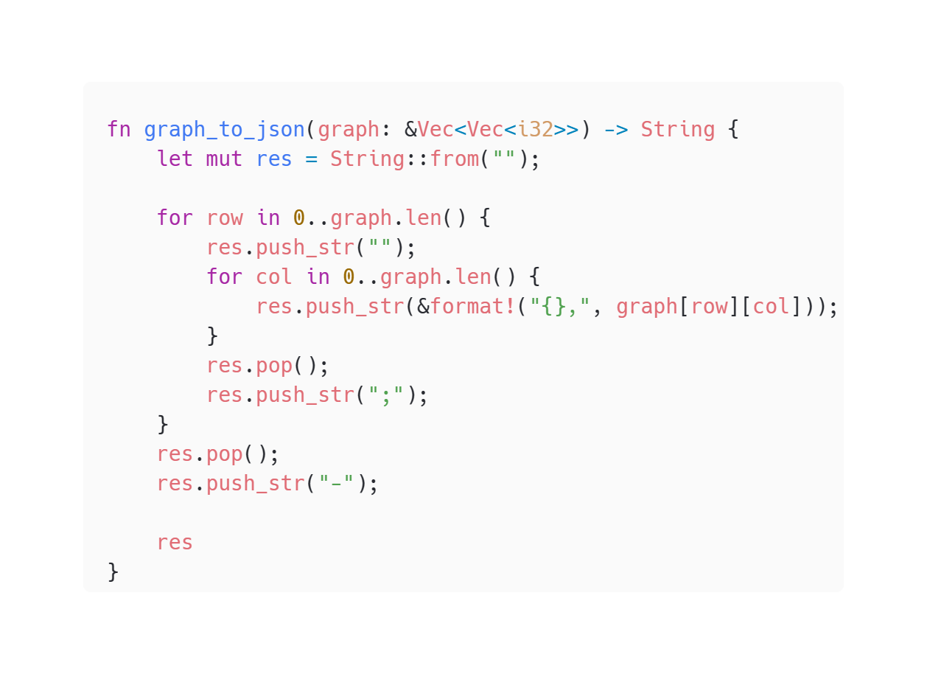
Converter grafo para json

Slide 12
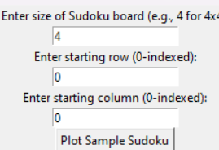
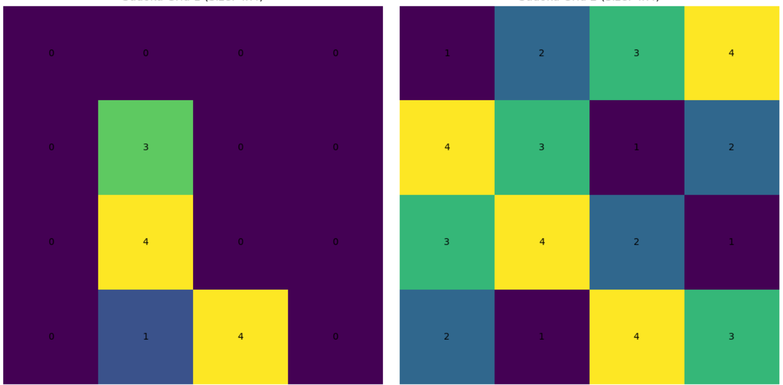
Exemplo 4x4

Slide 13
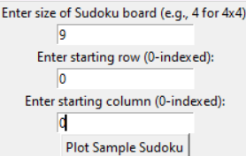
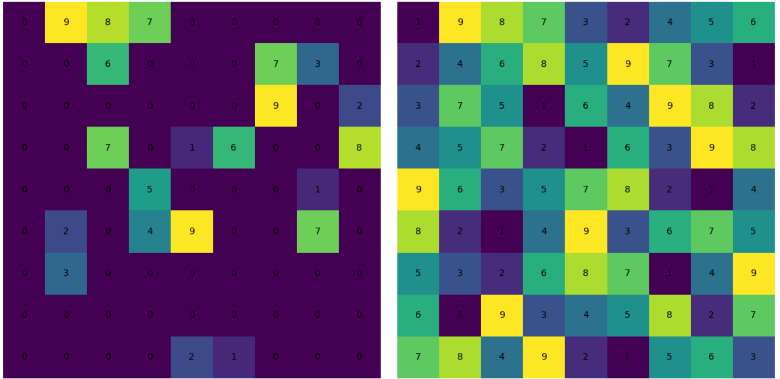
EXEMPLO 9X9

Slide 14
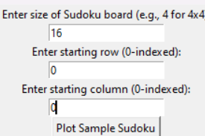
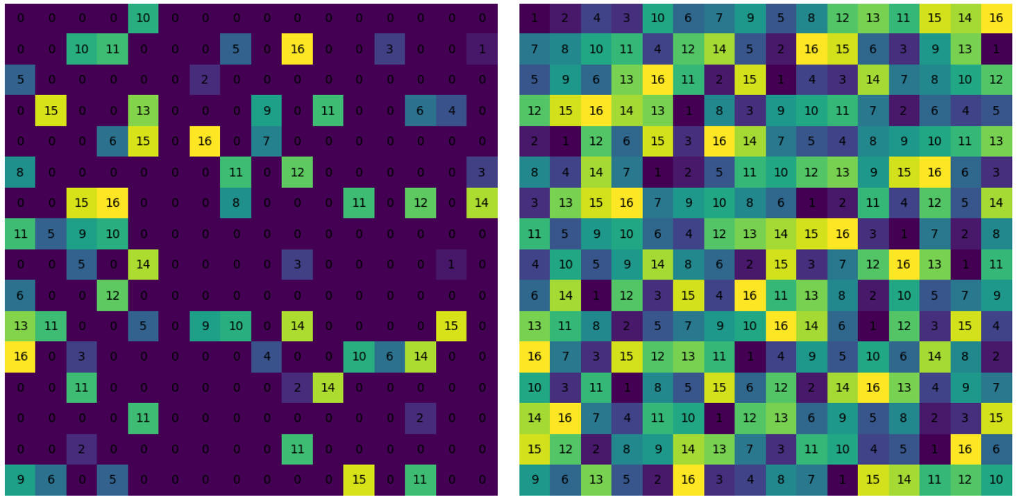
EXEMPLO 16X16

Slide 15
Referências bibliográficas
AULA, B. –. Túlio Toffolo – www.toffolo.com.br Marco Antônio Carvalho – marco.opt@gmail.com. Disponível em: <http://www3.decom.ufop.br/toffolo/site_media/uploads/2011-1/bcc402/slides/10._backtracking.pdf>. Acesso em: 8 maio. 2024.
O que é um algoritmo Backtracking? Disponível em: <https://pt.stackoverflow.com/questions/103184/o-que-%C3%A9-um-algoritmo-backtracking>. Acesso em: 8 maio. 2024.
WIKIPEDIA CONTRIBUTORS. Sudoku. Disponível em: <https://en.wikipedia.org/w/index.php?title=Sudoku&oldid=1222342494>.

Slide 16
Obrigado

